Slide 1




TRƯỜNG TIỂU HỌC MỸ HÒA
‘’VUA TÀU THUỶ’’ BẠCH THÁI BƯỞI
MÔN TIẾNG VIỆT _LỚP 5
Giáo viên: Nguyễn Thị Huệ

Slide 2


TRÒ CHƠI

Slide 3





Question BGM
Câu hỏi 1: Tên bài đọc của tiết học trước là?
Q Select
Q Right
CLOSE
Q Wrong
00
START
TIMER
IS THAT YOUR FINAL ANSWER?
Trái cam
A
END
$200
YES
NO
Sự tích dưa hấu
B
1
2
Mai An Tiêm
C
CORRECT ANSWER
END
CONTINUE

Slide 4
Question BGM
Q Select
Câu hỏi 2: Vì sao gia đình Mai An Tiêm bị đày ra đảo xa
Q Right
CLOSE
Q Wrong
00
START
TIMER
A. Có người ghen ghét nên hãm hại
IS THAT YOUR FINAL ANSWER?
END
$200
YES
NO
B. Lười làm, ham chơi
1
2
C. Không quan tâm đến vua cha
CORRECT ANSWER
END
CONTINUE

Slide 5
Question BGM
Q Select
Câu hỏi 3: Những phẩm chất nào giúp vợ chồng
Mai An Tiêm vượt qua khó khăn
Q Right
CLOSE
Q Wrong
00
START
TIMER
A. Thông minh, ham chơi
IS THAT YOUR FINAL ANSWER?
END
$200
B. Lười làm, quyết tâm
YES
NO
C. Chăm chỉ, quyết tâm, thông minh
1
2
CORRECT ANSWER
END
CONTINUE

Slide 6

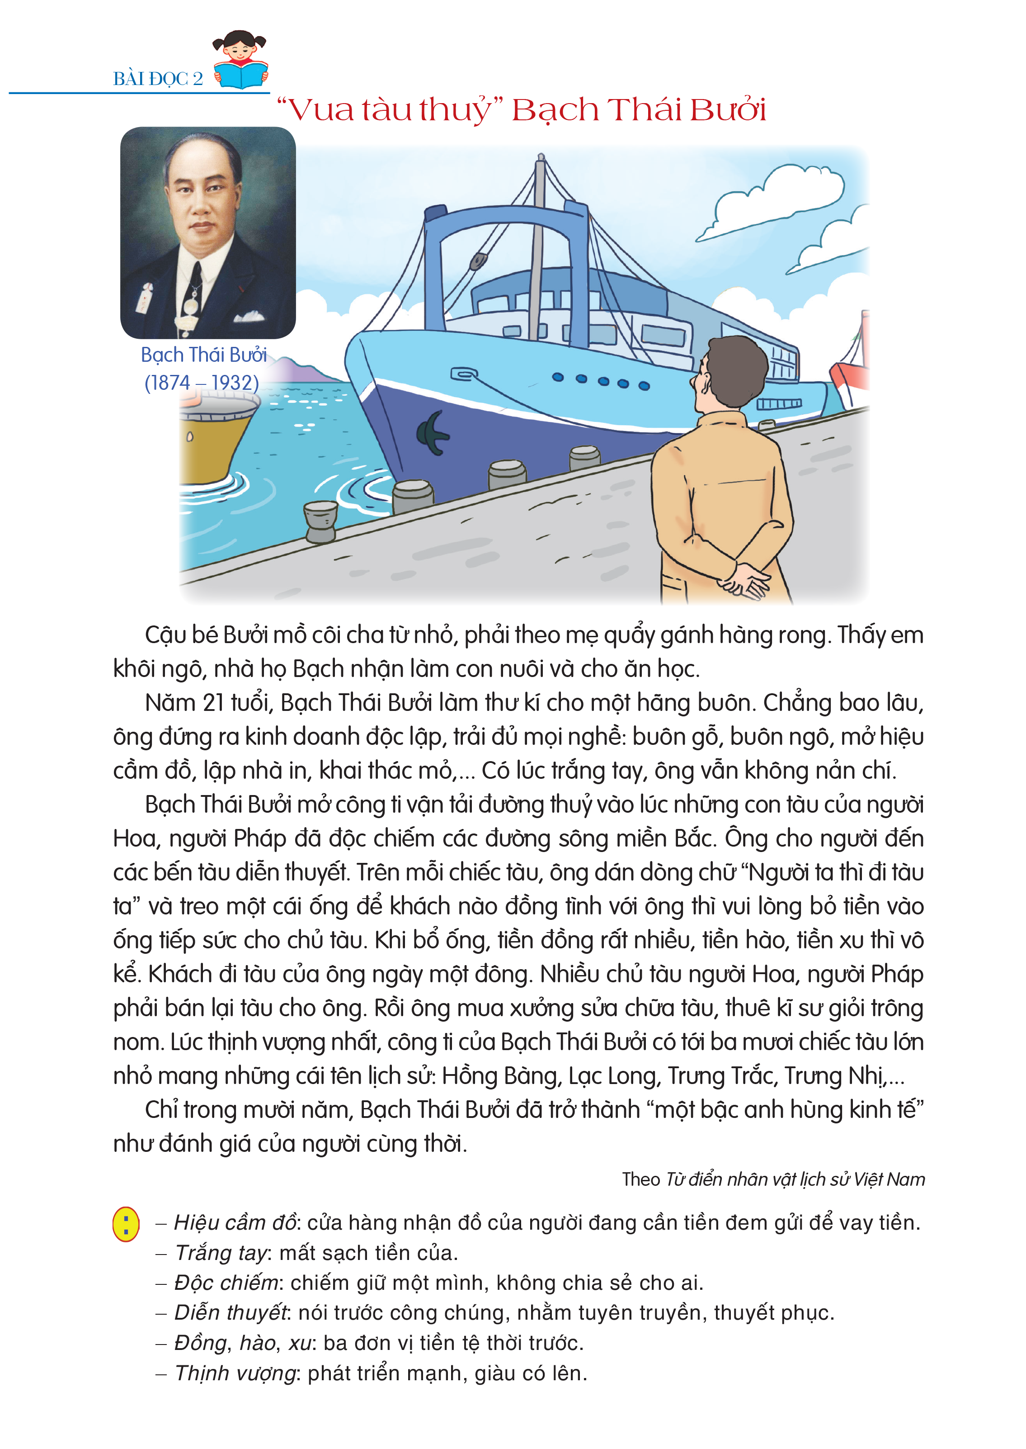
Bức tranh vẽ gì?

Slide 7

Đọc
“VUA TÀU THỦY” BẠCH THÁI BƯỞI
“VUA TÀU THỦY” BẠCH THÁI BƯỞI

Slide 8

Hoạt động
Hoạt động

Slide 9
“Vua tàu thuỷ” Bạch Thái Bưởi
Cậu bé Bưởi mồ côi cha từ nhỏ, phải theo mẹ quẩy gánh hàng rong. Thấy em khôi ngô, nhà họ Bạch nhận làm con nuôi và cho ăn học.
Năm 21 tuổi, Bạch Thái Bưởi làm thư kí cho một hãng buôn. Chẳng bao lâu, ông đứng ra kinh doanh độc lập, trải đủ mọi nghề: buôn gỗ, buôn ngô, mở hiệu cầm đồ, lập nhà in, khai thác mỏ,... Có lúc trắng tay, ông vẫn không nản chí.

Slide 10
“Vua tàu thuỷ” Bạch Thái Bưởi
Bạch Thái Buổi mở công ti vận tải đường thuỷ vào lúc những con tàu của người Hoa, người Pháp đã độc chiếm các đường sông miền Bắc. Ông cho người đến các bến tàu diễn thuyết. Trên mỗi chiếc tàu, ông dán dòng chữ "Người ta thì đi tàu ta" và treo một cái ống để khách nào đồng tình với ông thì vui lòng bỏ tiền vào ống tiếp sức cho chủ tàu. Khi bổ ống, tiền đồng rất nhiều, tiền hào, tiền xu thì vô kể. Khách đi tàu của ông ngày một đông. Nhiều chủ tàu người Hoa, người Pháp phải bán lại tàu cho ông. Rồi ông mua xưởng sửa chữa tàu, thuê kĩ sư giỏi trông nom. Lúc thịnh vượng nhất, công ti của Bạch Thái Bưởi có tới ba mươi chiếc tàu lớn nhỏ mang những cái tên lịch sử: Hồng Bàng, Lạc Long, Trung Trắc, Trưng Nhị,…

Slide 11
“Vua tàu thuỷ” Bạch Thái Bưởi
Chỉ trong mười năm, Bạch Thái Buổi đã trở thành “một bậc anh hùng kinh tế" như đánh giá của người cùng thời.
Theo Từ điển nhân vật lịch sử Việt Nam

Slide 12


Bài đọc chia thành mấy đoạn?
+ Đoạn 1: từ đầu đến ... không nản chí. ;
+ Đoạn 2: từ Bạch Thái Bưởi mở công ti... đến ... Trưng Nhị,... ;
+ Đoạn 3: phần còn lại.

Slide 13






Yêu Cầu
Tiêu chí đánh giá
Phân công đọc theo đoạn.
Tất cả thành viên đều đọc.
Giải nghĩa từ cùng nhau.
1. Đọc đúng.
2. Đọc to, rõ.
3. Ngắt, nghỉ đúng chỗ.

Slide 14



Đọc nối tiếp đoạn
lần 1

Slide 15

ĐỌC MỘT SỐ TỪ KHÓ
P1
ĐỌC THÀNH TIẾNG
QUẨY
DIỄN THUYẾT
XƯỞNG SỬA CHỮA TÀU

Slide 16
Đọc nối tiếp đoạn
lần 2

Slide 17






Luyện đọc câu dài
Bạch Thái Bưởi mở công ti vận tải đường thuỷ vào lúc những con tàu của người Hoa, người Pháp đã độc chiếm các đường sông miền Bắc.

Slide 18
Luyện đọc câu dài
Bạch Thái Bưởi mở công ti vận tải đường thuỷ / vào lúc những con tàu của người Hoa, / người Pháp/ đã độc chiếm các đường sông miền Bắc.//

Slide 19
Đọc nối tiếp đoạn
lần 3

Slide 20


Giải nghĩa từ
Hiệu cầm đồ
cửa hàng nhận đồ của người đang cần tiền đem gửi để vay tiền.

Slide 21
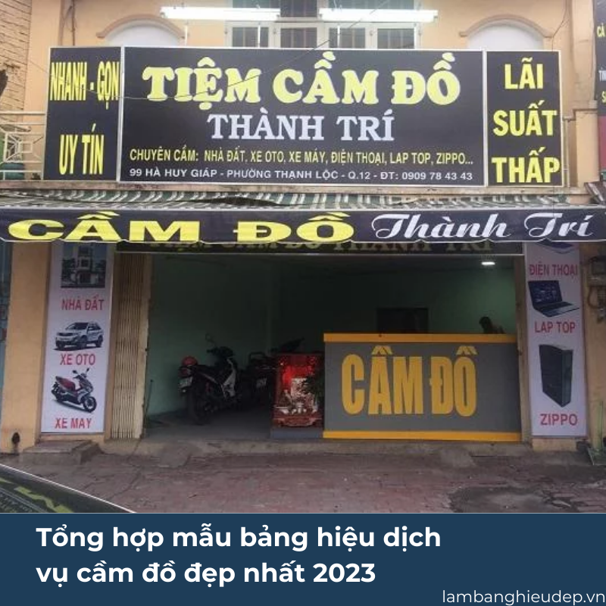

Slide 22
Giải nghĩa từ
Trắng tay
mất sạch tiền của.

Slide 23
Giải nghĩa từ
Độc chiếm
chiếm giữ một mình, không chia sẻ cho ai.

Slide 24
Giải nghĩa từ
Diễn thuyết
nói trước công chúng, nhằm tuyên truyền, thuyết phục.

Slide 25


Slide 26
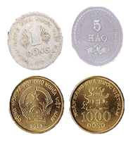
Giải nghĩa từ
Đồng, hào, xu
ba đơn vị tiền tệ thời trước

Slide 27

Giải nghĩa từ
Thịnh Vượng
Phát triển mạnh, giàu có lên

Slide 28
Giải nghĩa từ
Quẩy gánh
Đòn gánh và đồ vật được gánh đi

Slide 29
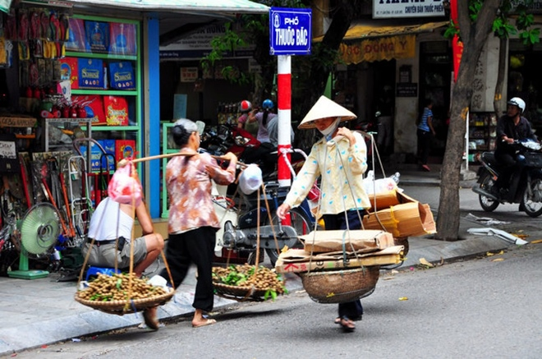

Slide 30
Giải nghĩa từ
Kinh doanh
tổ chức việc sản xuất, buôn bán, dịch vụ nhằm mục đích sinh lợi

Slide 31
Luyện đọc theo cặp

Slide 32

Hoạt động
Hoạt động

Slide 33

Các bạn trong nhóm sẽ cùng nhau đọc và thảo luận trả lời các câu hỏi tìm hiểu bài.

Slide 34

1. Những chi tiết về tuổi thơ và tuổi trẻ của Bạch Thái Bưởi cho thấy ông là người như thế nào?
2. Lúc mới thành lập, công ti vận tải đường biển của Bạch Thái Bưởi gặp khó khăn gì? Ông đã làm cách nào để vượt qua khó khăn đó?
3. Lời kêu gọi “Người ta thì đi tàu ta” và tên các con tàu của Bạch Thái Bưởi nói lên điều gì về ông?
4. Theo em, nhờ đâu mà Bạch Thái Bưởi thành công và trở thành “một bậc anh hùng kinh kế”?

Slide 35
1. Những chi tiết về tuổi thơ và tuổi trẻ của Bạch Thái Bưởi cho thấy ông là người như thế nào?
Bạch Thái Bưởi rất thông minh, chịu khó (theo mẹ đi gánh hàng rong, làm đủ nghề), có ý chí, nghị lực (có lúc trắng tay, ông vẫn không nản chí).

Slide 36
2. Lúc mới thành lập, công ti vận tải đường biển của Bạch Thái Bưởi gặp khó khăn gì? Ông đã làm cách nào để vượt qua khó khăn đó?
Công ti vận tải đường thuỷ của Bạch Thái Bưởi được thành lập vào lúc những con tàu của người Hoa, người Pháp đã độc chiếm các đường sông miền Bắc (việc tìm khách hàng của công ti hết sức khó khăn vì khách hàng đã quen dùng tàu của người Hoa, người Pháp).

Slide 37
2. Lúc mới thành lập, công ti vận tải đường biển của Bạch Thái Bưởi gặp khó khăn gì? Ông đã làm cách nào để vượt qua khó khăn đó?
Để vượt qua khó khăn đó, Bạch Thái Bưởi cho người đến các bến tàu diễn thuyết; trên mỗi chiếc tàu, ông dán dòng chữ “Người ta thì đi tàu ta” và treo một cái ống để khách nào đồng tình với ông thì vui lòng bỏ ống tiếp sức cho chủ tàu. Sau này, ông mua lại tàu của chủ tàu người Hoa, người Pháp, thuê kĩ sư giỏi trông nom.

Slide 38
3. Lời kêu gọi “Người ta thì đi tàu ta” và tên các con tàu của Bạch Thái Bưởi nói lên điều gì về ông?
Bạch Thái Bưởi rất hiểu tâm lí yêu nước của người Việt Nam. / Bạch Thái Bưởi rất yêu nước. / Bạch Thái Bưởi rất thông minh, có cách phát triển kinh tế đúng đắn. / ...

Slide 39
4. Theo em, nhờ đâu mà Bạch Thái Bưởi thành công và trở thành “một bậc anh hùng kinh kế”?
Nhờ ý chí, nghị lực và lòng quyết tâm. / Nhờ sự thông minh, dũng cảm. / Nhờ định hướng đúng đắn. / Nhờ sự ủng hộ của những người yêu nước muốn phát triển kinh tế của Việt Nam. / ...

Slide 40
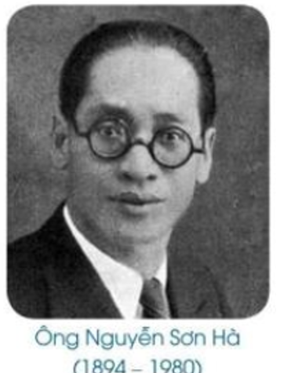
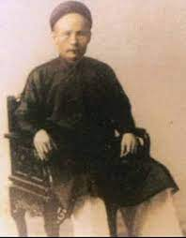
Em hãy kể thêm một số doanh nhân nổi tiếng yêu nước?
Ngô Tử Hạ
Nguyễn Sơn Hà

Slide 41
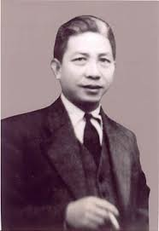
Đỗ Đình Thiện

Slide 42
Nội dung bài đọc
Ca ngợi Bạch Thái Bưởi, từ một cậu bé mồ côi cha, nhờ giàu nghị lực và ý chí vươn lên đã trở thành một nhà kinh doanh tên tuổi lừng lẫy.

Slide 43

Hoạt động
Hoạt động

Slide 44
Đọc nâng cao
Bạch Thái Bưởi mở công ti vận tải đường thuỷ / vào lúc những con tàu của người Hoa, / người Pháp / đã độc chiếm các đường sông miền Bắc. // Ông cho người đến các bến tàu diễn thuyết. // Trên mỗi chiếc tàu, / ông dán dòng chữ “Người ta thì đi tàu ta” / và treo một cái ống / để khách nào đồng tình với ông thì vui lòng bỏ tiền vào ống tiếp sức cho chủ tàu. // Khi bổ ống, / tiền đồng rất nhiều, / tiền hào, / tiền xu thì vô kể. // Khách đi tàu của ông ngày một đông. // Nhiều chủ tàu người Hoa, / người Pháp phải bán lại tàu cho ông.

Slide 45
Hoạt động vận dụng
Em biết điều gì sau khi học bài Vua tàu thủy Bạch Thái Bưởi?
Em học tập được gì từ ông Bạch Thái Bưởi?

Slide 46


